Slide 1
Presentación de fonética
19.1
Palabras con
uni-
auto-
tri-

Slide 2
Día 1
Notes:
Diga: ¡Hola, lectores! Hoy vamos a leer y escribir palabras y leer oraciones con los prefijos uni-, auto- y tri-. ¿Listos?
Avance a la siguiente diapositiva.

Slide 3

1. Leer palabras
Notes:
Avance a la diapositiva 4.

Slide 4




¡Recuerda!
unicolor
uni-
auto-
automóvil
tri-
triciclo
Notes:
Diga: Hoy vamos a repasar las palabras con los prefijos uni-, auto- y tri-. Recuerden que un prefijo es una parte pequeña que va al inicio de una palabra para darle un nuevo significado.
Modele: Escuchen con atención: unicolor. Escucho el prefijo uni- en la primera sílaba. Repita con los estudiantes con las palabras automóvil y triciclo.
Diga: Ahora vamos a leer varias palabras con los prefijos uni-, auto- y tri-.
Avance a la diapositiva 5.

Slide 5
autógrafo
Notes:
Lea la palabra en voz alta junto con los estudiantes.
Diga: autógrafo.
Repita si es necesario.
Muestre a los estudiantes las diapositivas 6-12 una a la vez y diga cada palabra en voz alta junto con ellos.
Avance a la siguiente diapositiva.

Slide 6
unifamiliar
Notes:
Lea la palabra en voz alta junto con los estudiantes.
Diga: unifamiliar.
Repita si es necesario.
Avance a la siguiente diapositiva.

Slide 7
autogol
Notes:
Lea la palabra en voz alta junto con los estudiantes.
Diga: autogol.
Repita si es necesario.
Avance a la siguiente diapositiva.

Slide 8
tricolor
Notes:
Lea la palabra en voz alta junto con los estudiantes.
Diga: tricolor.
Repita si es necesario.
Avance a la siguiente diapositiva.

Slide 9
uniforme
Notes:
Lea la palabra en voz alta junto con los estudiantes.
Diga: uniforme.
Repita si es necesario.
Avance a la siguiente diapositiva.

Slide 10
autopista
Notes:
Lea la palabra en voz alta junto con los estudiantes.
Diga: autopista.
Repita si es necesario.
Avance a la siguiente diapositiva.

Slide 11
triatlón
Notes:
Lea la palabra en voz alta junto con los estudiantes.
Diga: triatlón.
Repita si es necesario.
Avance a la siguiente diapositiva.

Slide 12
tríceps
Notes:
Lea la palabra en voz alta junto con los estudiantes.
Diga: tríceps.
Repita si es necesario.
Avance a la siguiente diapositiva.

Slide 13

2. ¡Aprendamos juntos!
Notes:
Comience en la diapositiva número 14.

Slide 14
uni-, auto-, tri-
Los prefijos se escriben unidos a la palabra, sin espacio y sin guion → unicolor, autopista, triciclo
Notes:
Diga: Hoy vamos a aprender la regla de ortografía de las palabras con los prefijos uni-, auto- y tri-. (Haga clic)
Señale la regla y lea en voz alta. (Haga clic)
Diga: Recordemos que un prefijo es una parte pequeña que va al inicio de una palabra para darle un nuevo significado. Según la regla, los prefijos se escriben unidos a la palabra, sin espacio y sin guion. (Haga clic)
Señale y lea en voz alta la palabra unicolor.
Diga: Al agregar el prefijo uni- al inicio de color, se forma la palabra unicolor. La escribimos como una sola palabra.
Repita con las palabras autopista y triciclo.
Avance a la siguiente diapositiva.

Slide 15
uni-
Los prefijos se escriben unidos a la palabra, sin espacio y sin guion.
uni
+
color
unicolor
Notes:
Diga: Ahora vamos a practicar. Recuerden las reglas que aprendimos. Repase las reglas si es necesario. (Haga clic)
① Muestre: unicolor.
Diga: De acuerdo con la regla, los prefijos se escriben unidos a la palabra, sin espacio y sin guion. (Haga clic)
Diga: Leamos juntos: uni - color, unicolor. ¿Qué prefijo se agrega a color para formar unicolor? (Pausa) ¡Muy bien, el prefijo uni-!
Repita si es necesario.
Avance a la siguiente diapositiva.

Slide 16
auto-
Los prefijos se escriben unidos a la palabra, sin espacio y sin guion.
auto
+
pista
autopista
Notes:
② Muestre: autopista.
Diga: De acuerdo con la regla, los prefijos se escriben unidos a la palabra, sin espacio y sin guion. (Haga clic)
Diga: Leamos juntos: auto - pista, autopista. ¿Qué prefijo se agrega a pista para formar autopista? (Pausa) ¡Muy bien, el prefijo auto-!
Repita si es necesario.
Avance a la siguiente diapositiva.

Slide 17
tri-
Los prefijos se escriben unidos a la palabra, sin espacio y sin guion.
tri
+
ciclo
triciclo
Notes:
③ Muestre: triciclo.
Diga: De acuerdo con la regla, los prefijos se escriben unidos a la palabra, sin espacio y sin guion. (Haga clic)
Diga: Leamos juntos: tri - ciclo, triciclo. ¿Qué prefijo se agrega a ciclo para formar triciclo? (Pausa) ¡Muy bien, el prefijo tri-!
Repita si es necesario.
Avance a la siguiente diapositiva.

Slide 18

3. Ortografía
Notes:
Asegúrese de que todos los estudiantes tengan una pizarra donde practicar.
Avance a la siguiente diapositiva.

Slide 19

triángulo
Notes:
Diga: Ahora voy a decir una palabra con los prefijos uni-, auto- y tri- y luego una oración con esa palabra. Todos van a repetir la palabra y escribirla en su pizarra. Recuerden usar lo que aprendimos sobre las palabras con los prefijos uni-, auto- y tri-.
Diga: La palabra es triángulo. Un triángulo siempre tiene tres lados. Repitan conmigo: triángulo.
Diga: ¿Cuántas sílabas tiene la palabra? (4) tri - án - gu - lo. La primera sílaba, tri, ¿cuántos sonidos tiene? (3) /t/, /r/, /i/. La segunda sílaba, án, ¿cuántos sonidos tiene? (2) /a/, /n/. La tercera sílaba, gu, ¿cuántos sonidos tiene? (2) /g/, /u/. La cuarta sílaba, lo, ¿cuántos sonidos tiene? (2) /l/, /o/. Triángulo, /t/, /r/, /i/, /a/, /n/, /g/, /u/, /l/, /o/.
Pida a los estudiantes que muestren su pizarra después de escribir la palabra para verificar su respuesta.
Repita si es necesario.
Avance a la siguiente diapositiva.

Slide 20
autopista
Notes:
Diga: La palabra es autopista. Para llegar más rápido a la ciudad tomamos la autopista. Repitan conmigo: autopista.
Diga: ¿Cuántas sílabas tiene la palabra? (4) au - to - pis - ta. La primera sílaba, au, ¿cuántos sonidos tiene? (2) /a/, /u/. La segunda sílaba, to, ¿cuántos sonidos tiene? (2) /t/, /o/. La tercera sílaba, pis, ¿cuántos sonidos tiene? (3) /p/, /i/, /s/. La cuarta sílaba, ta, ¿cuántos sonidos tiene? (2) /t/, /a/. Autopista, /a/, /u/, /t/, /o/, /p/, /i/, /s/, /t/, /a/.
Pida a los estudiantes que muestren su pizarra después de escribir la palabra para verificar su respuesta.
Repita si es necesario.
Avance a la siguiente diapositiva.

Slide 21
unicolor
Notes:
Diga: La palabra es unicolor. Mi camiseta preferida es unicolor, de un color verde muy alegre. Repitan conmigo: unicolor.
Diga: ¿Cuántas sílabas tiene la palabra? (4) u - ni - co - lor. La primera sílaba, u, ¿cuántos sonidos tiene? (1) /u/. La segunda sílaba, ni, ¿cuántos sonidos tiene? (2) /n/, /i/. La tercera sílaba, co, ¿cuántos sonidos tiene? (2) /k/, /o/. La cuarta sílaba, lor, ¿cuántos sonidos tiene? (3) /l/, /o/, /r/. Unicolor, /u/, /n/, /i/, /k/, /o/, /l/, /o/, /r/.
Pida a los estudiantes que muestren su pizarra después de escribir la palabra para verificar su respuesta.
Repita si es necesario.
Avance a la siguiente diapositiva.

Slide 22

4. Palabras de alta frecuencia
Notes:
Diga: Ahora vamos a leer palabras que vemos todo el tiempo y podemos leer rápidamente. Vamos a leer estas palabras juntos.
Muestre a los estudiantes las diapositivas 23-25 una a la vez y lea cada palabra junto con ellos.
Avance a la siguiente diapositiva.

Slide 23
arte
Notes:
Lea cada palabra junto con los estudiantes.
Diga: arte.
Repita si es necesario.
Avance a la siguiente diapositiva.

Slide 24
datos
Notes:
Lea cada palabra junto con los estudiantes.
Diga: datos.
Repita si es necesario.
Avance a la siguiente diapositiva.

Slide 25
existe
Notes:
Lea cada palabra junto con los estudiantes.
Diga: existe.
Repita si es necesario.
Avance a la siguiente diapositiva.

Slide 26

5. Oraciones
Notes:
Diga: Ahora vamos a leer oraciones. Asegúrate de prestar atención a la puntuación y a la entonación de tu voz. Primero las vamos a leer despacio y luego con más fluidez.
Avance a la siguiente diapositiva.

Slide 27
Son compañeros de clase.
Notes:
Diga: Vamos a leer juntos esta oración.
Señale la primera palabra, Son, y lea la oración apuntando a cada palabra. Primero despacio y la segunda vez con fluidez.
Pida a los estudiantes que repitan con usted.
Haga clic para indicar la palabra.
Avance a la siguiente diapositiva.

Slide 28
Claudio levanta la mano y comenta que su familia viajó en automóvil por España y Francia.
Notes:
Diga: Vamos a leer juntos esta oración.
Señale la primera palabra, Claudio, y lea la oración apuntando a cada palabra. Primero despacio y la segunda vez con fluidez.
Pida a los estudiantes que repitan con usted.
Haga clic para indicar la palabra.
Avance a la siguiente diapositiva.

Slide 29
6. Dictado
Notes:
Avance a la siguiente diapositiva.

Slide 30
Notes:
Asegúrese de que todos los estudiantes tengan una pizarra donde practicar.
Diga: Ahora vamos a escribir una oración. Primero, quiero que me ayuden a contar cuántas palabras tiene. Escuchen atentamente.
Diga: Son compañeros de clase. ¿Cuántas palabras escucharon? Vamos a repetirla juntos mientras contamos cada palabra. Son (1), compañeros (2), de (3), clase (4). ¡Tiene cuatro palabras!
Pida a los estudiantes que escriban todas las palabras de la oración.
Diga: Puedes dividir cada palabra en sílabas y luego en sonidos para asegurarte de escribir todos los sonidos que escuchas correctamente.
Pida a los estudiantes que muestren su pizarra para verificar su respuesta. Repita si es necesario.
Avance a la siguiente diapositiva.

Slide 31
Son compañeros de clase.
Notes:
Pida a los estudiantes que lean la oración en voz alta y comparen su oración con la oración que muestra la diapositiva.
Anime a los estudiantes a autocorregir su escritura.
Avance a la siguiente diapositiva.

Slide 32

¡Felicidades!
El día está completo,
¡excelente trabajo!

Slide 33
Día 2
Notes:
Diga: ¡Hola, lectores! Hoy vamos a leer y escribir palabras y leer oraciones con los prefijos uni, auto- y tri-. ¿Listos?
Avance a la siguiente diapositiva.

Slide 34
1. Leer palabras multisilábicas
Notes:
Avance a la siguiente diapositiva.

Slide 35
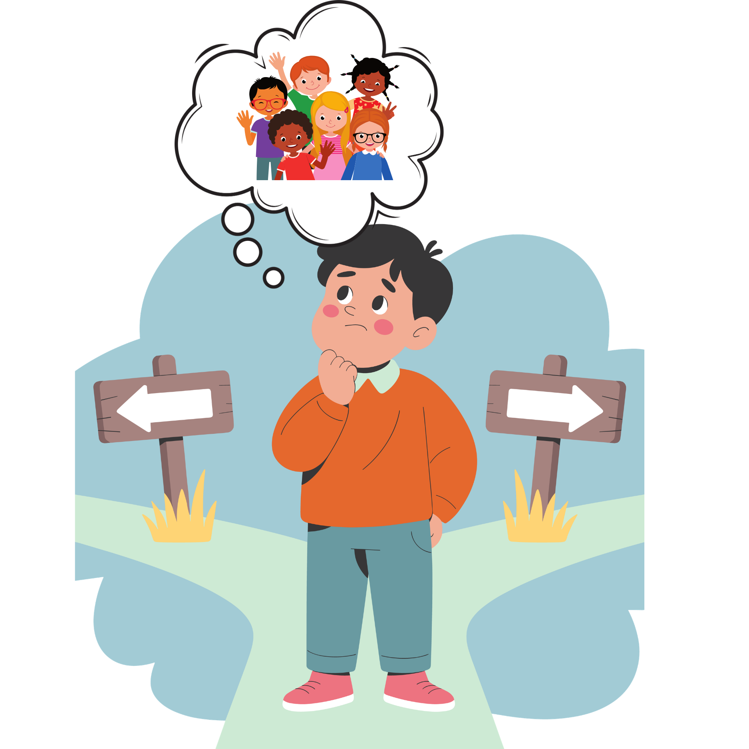


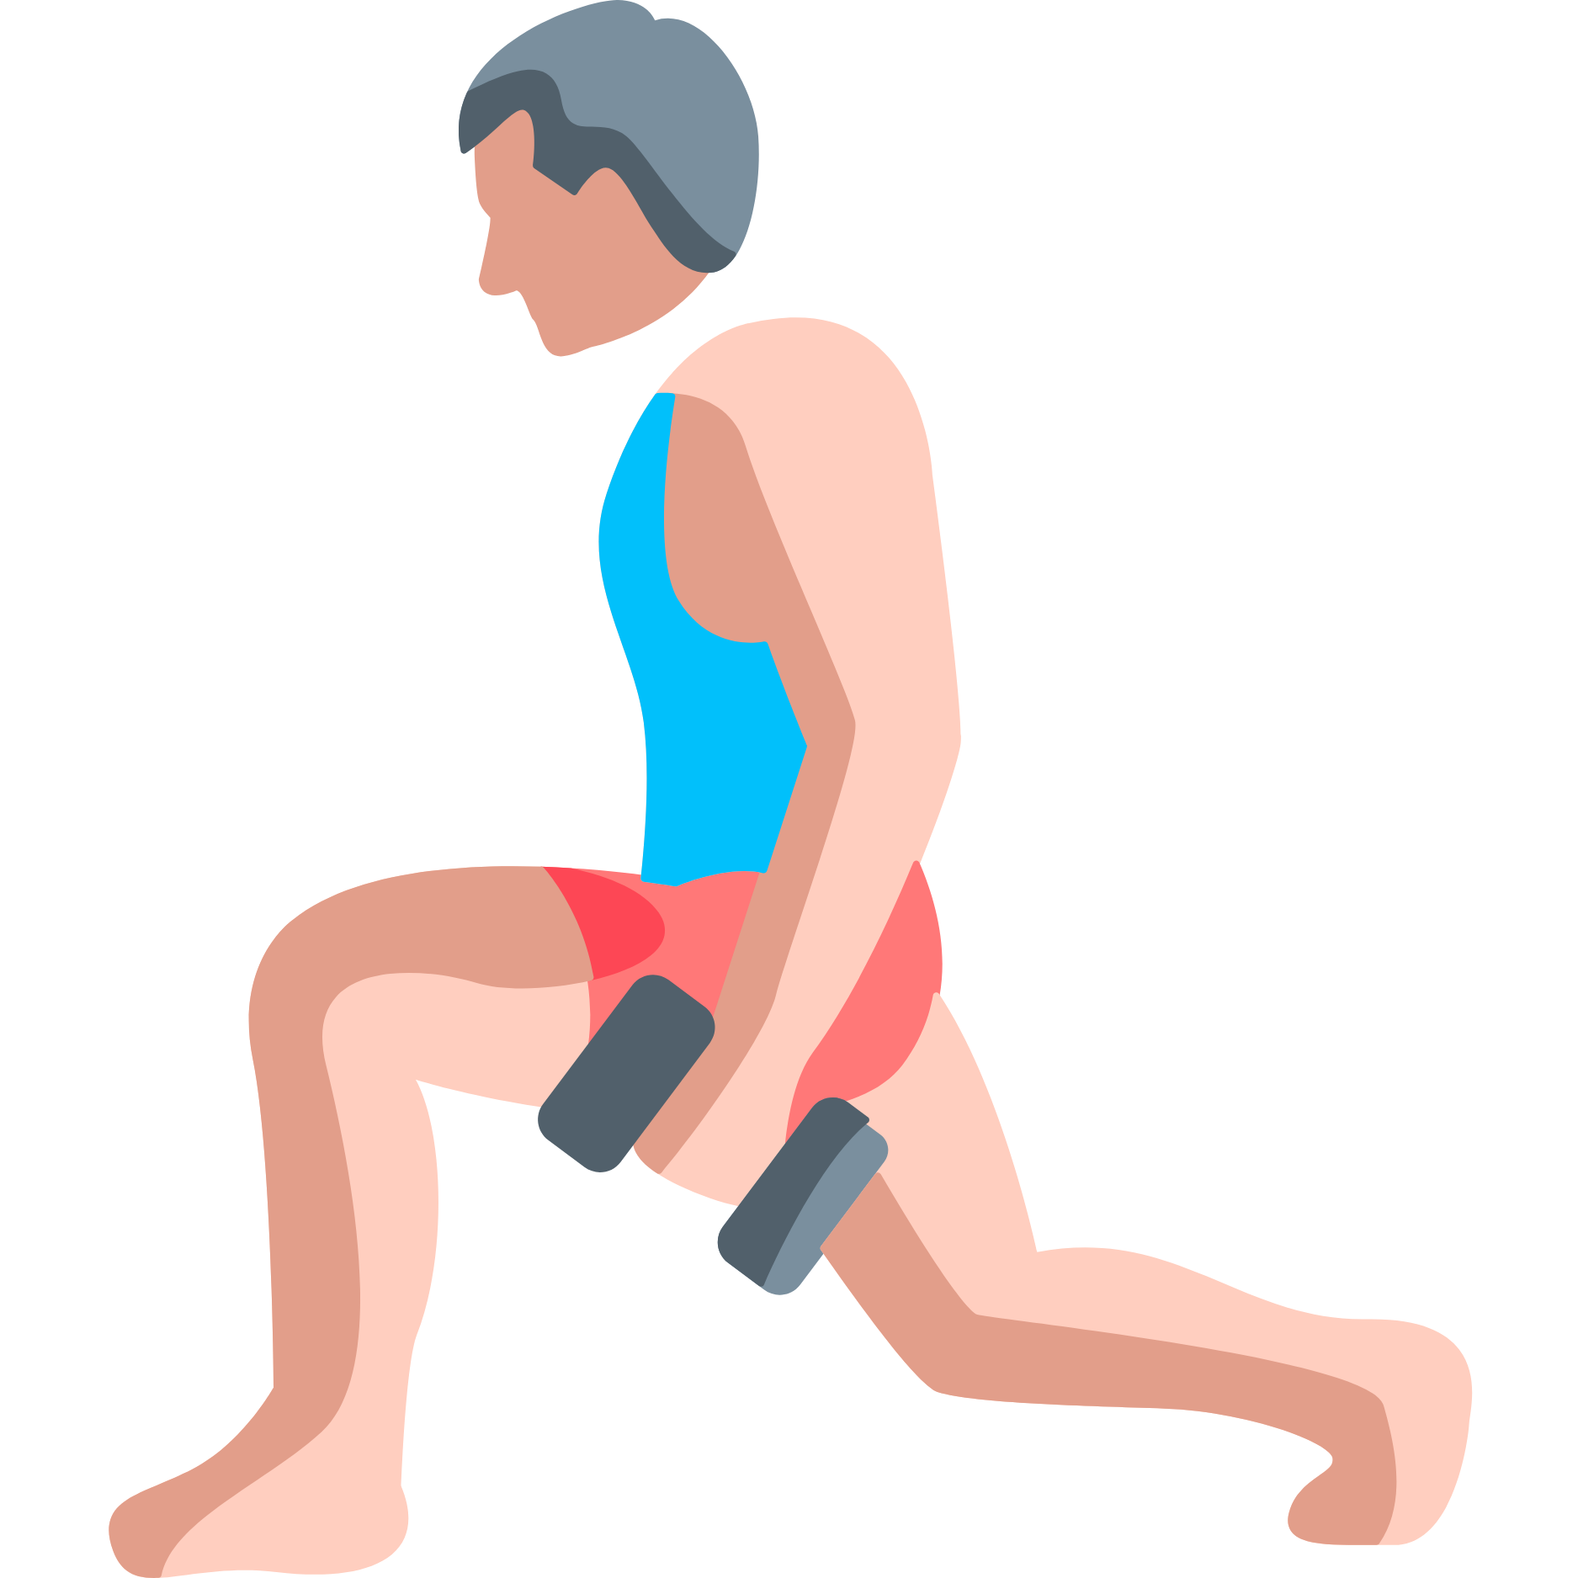

¡Recuerda!
unilateral
uni-
auto-
autobiografía
tri-
tridente
Notes:
Diga: Hoy vamos a repasar las palabras con los prefijos uni-, auto- y tri-. Recuerden que un prefijo es una parte pequeña que va al inicio de una palabra para darle un nuevo significado.
Modele: Escuchen con atención: unilateral. Escucho el prefijo uni- en la primera sílaba. Repita con los estudiantes con las palabras autobiografía y tridente.
Diga: Ahora vamos a leer varias palabras con los prefijos uni-, auto- y tri-.
Avance a la diapositiva 36.

Slide 36
autoestima
Notes:
Lea la palabra en voz alta junto con los estudiantes.
Diga: autoestima.
Repita si es necesario.
Avance a la siguiente diapositiva.

Slide 37
unidimensional
Notes:
Lea la palabra en voz alta junto con los estudiantes.
Diga: unidimensional.
Repita si es necesario.
Avance a la siguiente diapositiva.

Slide 38
autolimpiante
Notes:
Lea la palabra en voz alta junto con los estudiantes.
Diga: autolimpiante.
Repita si es necesario.
Avance a la siguiente diapositiva.

Slide 39
trillizos
Notes:
Lea la palabra en voz alta junto con los estudiantes.
Diga: trillizos.
Repita si es necesario.
Avance a la siguiente diapositiva.

Slide 40
autodisciplina
Notes:
Lea la palabra en voz alta junto con los estudiantes.
Diga: autodisciplina.
Repita si es necesario.
Avance a la siguiente diapositiva.

Slide 41
trimestre
Notes:
Lea la palabra en voz alta junto con los estudiantes.
Diga: trimestre.
Repita si es necesario.
Avance a la siguiente diapositiva.

Slide 42
autodidacta
Notes:
Lea la palabra en voz alta junto con los estudiantes.
Diga: autodidacta.
Repita si es necesario.
Avance a la siguiente diapositiva.

Slide 43
trilingüe
Notes:
Lea la palabra en voz alta junto con los estudiantes.
Diga: trilingüe.
Repita si es necesario.
Avance a la siguiente diapositiva.

Slide 44
2. Ortografía
Notes:
Asegúrese de que todos los estudiantes tengan una pizarra donde practicar.
Avance a la siguiente diapositiva.

Slide 45
trimotor
Notes:
Diga: Ahora voy a decir una palabra con los prefijos uni-, auto- y tri- y luego una oración con esa palabra. Todos van a repetir la palabra y escribirla en su pizarra. Recuerden usar lo que aprendimos sobre las palabras con los prefijos uni-, auto- y tri-.
Diga: La palabra es trimotor. Cuando visitamos la isla, nos montamos en una lancha trimotor. Repitan conmigo: trimotor.
Diga: ¿Cuántas sílabas tiene la palabra? (3) tri - mo - tor. La primera sílaba, tri, ¿cuántos sonidos tiene? (3) /t/, /r/, /i/. La segunda sílaba, mo, ¿cuántos sonidos tiene? (2) /m/, /o/. La tercera sílaba, tor, ¿cuántos sonidos tiene? (3) /t/, /o/, /r/. Trimotor, /t/, /r/, /i/, /m/, /o/, /t/, /o/, /r/.
Pida a los estudiantes que muestren su pizarra después de escribir la palabra para verificar su respuesta.
Repita si es necesario.
Avance a la siguiente diapositiva.

Slide 46
autolavado
Notes:
Diga: La palabra es autolavado. Este sábado vamos a llevar el carro de mamá al autolavado. Repitan conmigo: autolavado.
Diga: ¿Cuántas sílabas tiene la palabra? (5) au - to - la - va - do. La primera sílaba, au, ¿cuántos sonidos tiene? (2) /a/, /u/. La segunda sílaba, to, ¿cuántos sonidos tiene? (2) /t/, /o/. La tercera sílaba, la, ¿cuántos sonidos tiene? (2) /l/, /a/. La cuarta sílaba, va, ¿cuántos sonidos tiene? (2) /b/, /a/. La quinta sílaba, do, ¿cuántos sonidos tiene? (2) /d/, /o/. Autolavado, /a/, /u/, /t/, /o/, /l/, /a/, /b/, /a/, /d/, /o/.
Pida a los estudiantes que muestren su pizarra después de escribir la palabra para verificar su respuesta.
Repita si es necesario.
Avance a la siguiente diapositiva.

Slide 47
uniforme
Notes:
Diga: La palabra es uniforme. Necesito un nuevo uniforme porque este me queda pequeño. Repitan conmigo: uniforme.
Diga: ¿Cuántas sílabas tiene la palabra? (4) u - ni - for - me. La primera sílaba, u, ¿cuántos sonidos tiene? (1) /u/. La segunda sílaba, ni, ¿cuántos sonidos tiene? (2) /n/, /i/. La tercera sílaba, for, ¿cuántos sonidos tiene? (3) /f/, /o/, /r/. La cuarta sílaba, me, ¿cuántos sonidos tiene? (2) /m/, /e/. Uniforme, /u/, /n/, /i/, /f/, /o/, /r/, /m/, /e/.
Pida a los estudiantes que muestren su pizarra después de escribir la palabra para verificar su respuesta.
Repita si es necesario.
Avance a la siguiente diapositiva.

Slide 48

3. Análisis morfológico
Notes:
Diga: Hoy vamos a aprender sobre los prefijos y su significado. Un prefijo es una parte de una palabra que va al principio para darle un nuevo significado.
Avance a la siguiente diapositiva.

Slide 49
uni
+
color
unicolor
Notes:
Señale y lea en voz alta el prefijo uni- y la palabra color.
Modele: El prefijo uni- significa “uno o único”. Color significa “tonalidad”. Al agregar el prefijo uni- al inicio de la palabra, el significado cambia. Unicolor significa “de un solo color o tonalidad”.
Avance a la siguiente diapositiva.

Slide 50
auto
+
móvil
automóvil
Notes:
Señale y lea en voz alta prefijo auto- y la palabra móvil.
Diga: El prefijo auto- significa “propio, por sí mismo o uno mismo”. Móvil significa “que se mueve”. Al agregar el prefijo auto- al inicio de la palabra, el significado cambia. Automóvil es “vehículo con ruedas que se mueve solo”.
Avance a la siguiente diapositiva.

Slide 51
tri
+
color
tricolor
Notes:
Señale y lea en voz alta prefijo tri- y la palabra color.
Diga: El prefijo tri- significa “tres o tres veces”. Al agregar el prefijo tri- al inicio de la palabra, el significado cambia. Tricolor significa “de tres colores o tonalidades”.
Diga: Ahora vamos a aprender más palabras con prefijos y a determinar su significado.
Avance a la siguiente diapositiva.

Slide 52
uni
+
lateral
unilateral
Notes:
Señale y lea en voz alta prefijo uni- y la palabra lateral.
Diga: El prefijo uni- significa “uno o único”. Lateral significa “lado”. Al agregar el prefijo ex- al inicio de la palabra, el significado cambia. Unilateral significa “que se hace por un solo lado”.
Avance a la siguiente diapositiva.

Slide 53
auto
+
lavado
autolavado
Notes:
Señale y lea en voz alta el prefijo auto- y la palabra lavado.
Modele: El prefijo auto- significa “propio, por sí mismo o uno mismo”. Lavado significa “que se lavó”. Al agregar el prefijo re- al inicio de la palabra, el significado cambia. Autolavado es “lugar donde uno lava el carro usando una máquina”.
Avance a la siguiente diapositiva.

Slide 54
tri
+
mestre
trimestre
Notes:
Señale y lea en voz alta prefijo tri- y mestre.
Diga: El prefijo tri- significa “tres o tres veces”. Mestre viene del latín y significa “mes”. Al agregar el prefijo tri- al inicio de la palabra, el significado cambia. Trimestre significa “período de tres meses”.
Avance a la siguiente diapositiva.

Slide 55

4. Desarrollo de la fluidez
Notes:
Avance a la siguiente diapositiva.

Slide 56
Claudio y Clara van a la misma escuela y están en el mismo grado.
Notes:
Señale la oración: Claudio y Clara van a la misma escuela y están en el mismo grado.
Modele cómo leer con precisión y señale la pausa en los signos de puntuación.
Muestre a los estudiantes las diapositivas 57-59 una a la vez y lea cada oración en voz alta junto con ellos modelando cómo leer con precisión haciendo las pausas apropiadas.
Avance a la siguiente diapositiva.

Slide 57
Aprenden que algunos países forman la Unión Europea, donde trabajan juntos para tomar decisiones importantes.
Notes:
Lea la oración junto con los estudiantes.
Escuche la lectura oral de las palabras por parte de los estudiantes y, si es necesario, pídales que lean más despacio.
Avance a la siguiente diapositiva.

Slide 58
Ambos escriben rápidamente notas en su cuaderno para no olvidar la información.
Notes:
Lea la oración junto con los estudiantes.
Escuche la lectura oral de las palabras por parte de los estudiantes y, si es necesario, pídales que lean más despacio.
Avance a la siguiente diapositiva.

Slide 59
Más tarde, trabajan en tríos para preparar una presentación.
Notes:
Lea la oración junto con los estudiantes.
Escuche la lectura oral de las palabras por parte de los estudiantes y, si es necesario, pídales que lean más despacio.
Avance a la siguiente diapositiva.

Slide 60
¡Felicidades!
El día está completo,
¡excelente trabajo!

